Slide 1


Základní škola Třemošnice, okres Chrudim, Pardubický kraj
538 43 Třemošnice, Internátní 217; IČ: 70989176, tel: 469 661 719,
emaiI: zskola@tremosnice.cz, www.zs-tremosnice.cz
Registrační číslo: CZ.1.07/1.4.00/21.2459
Název: Škola pro každého – kvalita a efektivnost ve využití lidských zdrojů
Výukový materiál
VY_32_INOVACE_12_KOSTRA 2
Název materiálu (téma): KOSTRA 2
Sada:Přírodopis,2. stupeň
Autor: Mgr. Zbyněk Němec
Anotace: KOSTRA 2
(práce s interaktivní tabulí, pracovní list)
© Výukový materiál je majetkem ZŠ Třemošnice, okres Chrudim, Pardubický kraj, 2012

Slide 2
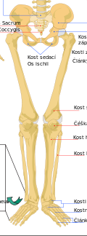
KOSTRA DOLNÍCH KONČETIN
Mgr. Zbyněk Němec, 25.01.2013, 8.ročník, III/2, Člověk a příroda, Přírodopis, KOSTRA 2, interaktivní práce žák - tabule
Pánevní kost
  Kost stydká, sedací, kyčelní
Stehenní kost
Čéška
Lýtková kost
Holení kost
Kosti nártní
Kost patní
Hlezenní kloub(kotník)

Slide 3

KOSTRA HORNÍCH KONČETIN
Pletenec horní končetiny
  kost klíční, lopatka
Pažní kost
Loketní kloub
Vřetenní kost
Loketní kost
Pěstní kůstky
Články prstů

Slide 4
ROZDĚLENÍ KOSTÍ
DLOUHÉ
  Stehenní kost, lýtková kost, holenní kost, pažní kost
KRÁTKÉ
  Články prstů, kovadlinka, třmínek
PLOCHÉ
  Čelní kost, temenní kost, pánevní kost, lopatka

Slide 5
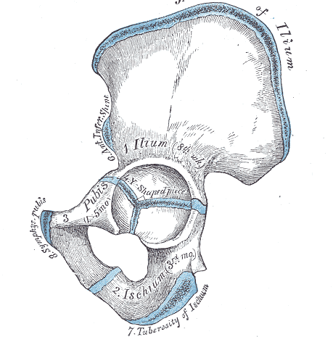
SPOJENÍ KOSTÍ
KLOUBY
  Ramenní kloub, loketní kloub, kyčelní kloub, kolenní kloub, hlezenní kloub
CHRUPAVKOU
  Žebra s hrudní kostí, u dětí lebka(švy)
PEVNÉ (SRŮSTEM)
  Pánevní kost, u dospělých lebka

Slide 6
PRVNÍ POMOC PŘI PORANĚNÍ KOSTÍ
Druhy poranění
  Podvrknutí kloubu
  Vymknutí kloubu
  Zlomenina kosti
První pomoc
  Znehybnění postiženého kloubu nebo celé končetiny
  U horní končetiny použit tzv. šátkový závěs
  U dolní končetiny použit dlahu

Slide 7
Test
Jak rozdělujeme kosti?
Dlouhé, krátké, ploché
2. Jaké je spojení kostí?
Kloubem, chrupavkou, pevné
3. Vyjmenuj některé kosti?
Např. – stehenní, holenní, látková, pažní, čelní, spánková

Slide 8
http://cs.wikipedia.org/wiki/Soubor:Gray237.png

